Slide 1

性騷擾的定義和
相關的反歧視條例
平等機會委員會政策、研究及培訓科主管
朱崇文博士
2015.9.25

Slide 2
內容
性騷擾 -《性別歧視條例》
性騷擾的定義
適用範疇
僱主和僱員的法律責任
使人受害
服務提供者的角色和保障
受屈人的權利

Slide 3
什麼是性騷擾 ?
講粗口 =性騷擾？
評論身形 =性騷擾？
男士拍女士膊頭 =性騷擾？
求愛不遂 =性騷擾？

Slide 4

性騷擾的定義
兩大類別：
對個別人士的性騷擾
在性方面具敵意/威嚇性的環境

Slide 5
性騷擾的定義-
對個別人士的性騷擾
主觀測試
A 君
> 向 B 君提出不受歡迎的
性要求/獲取性方面的
好處的要求；或
> 就 B 君做出其他不受歡
迎並涉及性的行徑
客觀測試
一名合理的人
> 在顧及所有情況後；
> 應會預期 B 君會感到
受冒犯、侮辱或威嚇

Slide 6
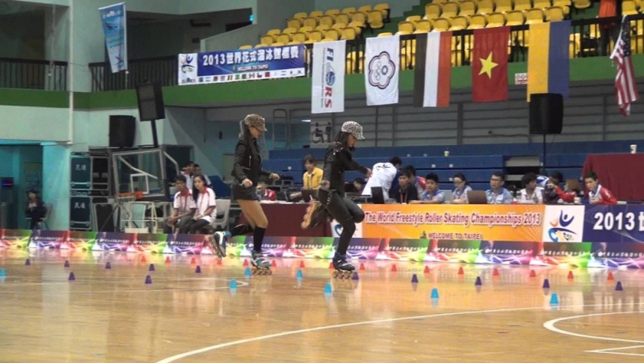
對個別人士的性騷擾 – 例子 (1)
「穿這樣想誘惑我嗎?」
滑輪金牌少女 控教練性騷擾
甫於法國巴黎「2014世界自由滑輪錦標賽」奪得女子個人速度角標金牌的王姿茜，指控教練楊永成於賽事期間對她性騷擾，滑輪溜冰協會秘書長洪斌福在嘉義當地溝通協調，認為屬選手與教練間「誤會」，協會暫時決議停止楊帶隊2年；選手已接受這項決議，由於對方願公開道歉，父親王政基暫不提出告訴，就待協會後續議處。
本月22至26日巴黎參賽期間，教練藉口算命搭著她的手不斷撫摸，並曾大開黃腔說出：「妳穿成這樣是想誘惑我嗎？」「我等一下吃完生蠔怎麼辦，不知道要找誰解決？」「妳有沒有問護士我那裡有沒有比較大」等話語，令當事人不滿。
(自由時報 2014.10.29)
Notes:
「穿這樣想誘惑我嗎?」滑輪金牌少女 控教練性騷擾
自由時報 – 2014年10月29日 上午6:11
推薦
0
藉口算命摸手開黃腔
〔自由時報記者梁偉銘／綜合報導〕甫於法國巴黎「2014世界自由滑輪錦標賽」奪得女子個人速度角標金牌的王姿茜，指控教練楊永成於賽事期間對她性騷擾，滑輪溜冰協會秘書長洪斌福在嘉義當地溝通協調，認為屬選手與教練間「誤會」，協會暫時決議停止楊帶隊2年；選手已接受這項決議，由於對方願公開道歉，父親王政基暫不提出告訴，就待協會後續議處。
協會出面協調 暫議停止帶隊2年
「協會做法我能接受，對方也向我道歉，下週就看家長、教練怎麼談，我不便表達太多意見。」王姿茜昨晚透過手機回應，此事暫告段落，心情也已平復。先前她返國時爆料，本月22至26日巴黎參賽期間，楊藉口算命搭著她的手不斷撫摸，並曾大開黃腔說出：「妳穿成這樣是想誘惑我嗎？」「我等一下吃完生蠔怎麼辦，不知道要找誰解決？」「妳有沒有問護士我那裡有沒有比較大」等話語，令當事人不滿。
昨天王姿茜等人搭機返國，搭高鐵返回嘉義與父親會合前，有選手拿著隊友簽名作證聲明，在機場向媒體指控比賽期間教練涉嫌性騷擾女選手。王姿茜也在個人臉書上披露相關醜聞。17歲的王姿茜是我國滑輪新世代好手，去年台北世錦賽奪金，也曾在2010、12年亞錦賽掄元。
協會代表昨日立即找楊永成了解狀況，暫議他停止帶隊2年，至於是否召開紀律委員會懲處？則視王姿茜冷靜思考後的態度來決定。楊永成不承認相關指控，強調「所有一切都是誤會」，且已向選手道歉，其餘交由協會處理。

Slide 7
對個別人士的性騷擾 – 例子 (2)
藉按摩胸襲女學員 游泳教練囚8個月
游泳教練在前年8月，藉詞替受傷患困擾的21歲女學員按摩，帶女學員到時鐘酒店，並在按摩期間伸手到對方的泳衣內胸襲。教練早前被裁定非禮罪成，今被判入獄8個月。
裁判官指案件不算輕微，事主視被告林德明(50歲)為尊敬的教練甚至父親，但被告出賣了事主對他的信任，而且當日並非單一的觸碰，必須判被告入獄。
(蘋果日報 2015.4.2)
Notes:
http://hk.apple.nextmedia.com/realtime/news/20150402/53594637

Slide 8
性騷擾的定義 -
在性方面具敵意/威嚇性的環境
> 如自行或聯同其他人作出涉及性的行徑
> 而該行徑造成對該名女性/男性屬有 敵意或具威嚇性的環境

Slide 9
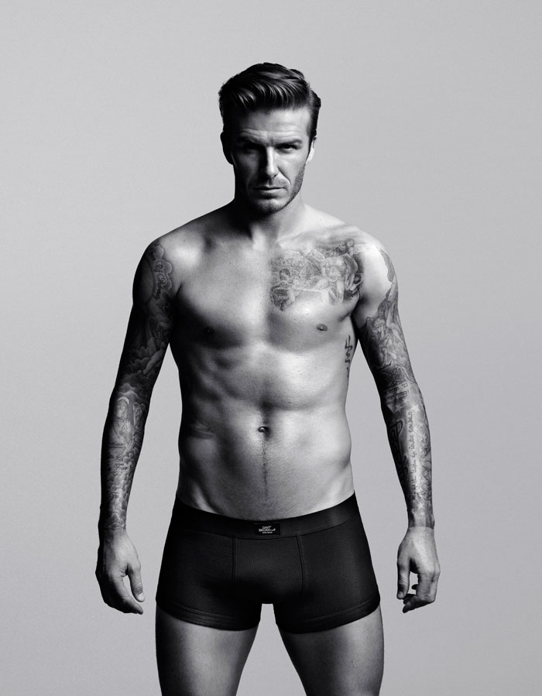

在辦公室牆上張貼
男體育球星上身半裸海報
會構成在性方面
具敵意/威嚇性的環境嗎??

Slide 10

性騷擾的定義 - 性騷擾行為
男對女 女對男 男對男 女對女

Slide 11
什麼不是性騷擾 ?
受歡迎
雙向
雙方同意
互有往來的涉及性的 行動、調情、吸引或友情

Slide 12
《性別歧視條例》的適用範疇
僱傭
教育
貨品、設施及服務的提供
處所的處置或管理
會社及體育活動
政府執行職能或行使權力

Slide 13
僱傭範疇
僱主>僱員
體育總會
教練/職員
僱員< > 僱員
教練/職員

Slide 14
貨品、設施及服務的提供
服務提供者
體育總會
教練
職員
服務使用者
學員

Slide 15
僱主的法律責任
僱主須為其僱員在受僱用中作出的違法行為負上「轉承責任」，除非僱主已採取「合理可行的措施」防止該行為發生
主事人須為其代理人於「授權下」(不論明示或默示，亦不論是事前或事後)所作出的違法行為負上轉承責任
不知情並不能成為免除轉承責任的理由

Slide 16

僱員的法律責任
自己作出任何歧視 / 騷擾等行為
指示、施壓、或明知而協助他人作出 條例下的違法行為

Slide 17
若學員性騷擾另一學員，
體育總會需負上法律責任嗎?

Slide 18
使人受害 (Victimisation)
由於(或懷疑) 受害人士或其他人已/擬作出
以下事情，而給予他/她較差對待：
* 根據條例提出法律程序
* 根據條例作出其他事情，例如協助投訴人作投訴
* 就根據條例提出的法律程序而提供證據或資料
* 指稱某人曾作出違法行為，例如舉報性騷擾者

Slide 19
體育總會的角色 -
僱主/服務提供者
教練/職員
僱主>僱員
體育總會
服務提供者 ^
學員
v
服務使用者

Slide 20
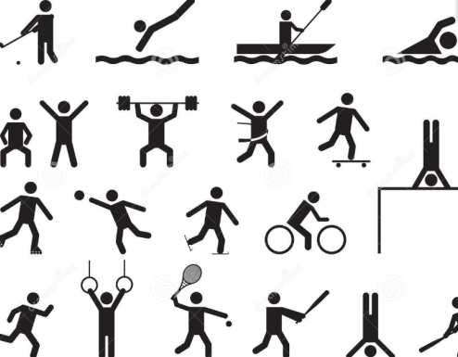
作為僱主/服務提供者
提高僱員的反性騷擾意識
提供有關預防及處理性騷擾的培訓
切實執行防止性騷擾政策
定期檢討處理性騷擾個案機制

Slide 21

服務提供者的保障
在《2014年性別歧視（修訂）條例草案》
通過後 (2014.12.12生效) ：
任何顧客如向提供或可能提供貨品、
設施或服務的人作出性騷擾
即屬違法

Slide 22

受屈人的權利
如你感到受性騷擾，你可以：
向總會作出投訴
在事發起的12個月內向平等機會委員會作出投訴
在事發起的24個月內向區域法院提出民事訴訟
如涉及刑事罪行，亦可報案由警方調查

Slide 23
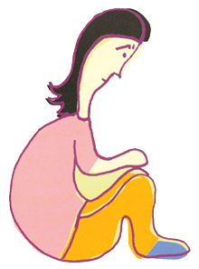
法庭裁決-
B 訴皇上皇集團有限公司 (DCEO 9/2010)
原告人是一名收銀員，受到僱主聘用的點心師傅性騷擾。
點心師傅向收銀員講了一些涉及性的說話並觸摸她的胸部。她向僱主投訴，但僱主沒有採取任何即時的行動。
當收銀員希望報警時，僱主向她施壓，要求她不要這樣做，否則點心師傅和她都會被解僱。
僱主最終安排點心師傅與收銀員會面，點心師傅按照僱主要求向收銀員道歉，但點心師傅道歉時表現無禮，收銀員被激怒之下掌摑了點心師傅。僱主隨即把收銀員解僱。
Notes:
http://www.eoc.org.hk/eoc/graphicsfolder/showcontent.aspx?content=significant%20court%20cases#sh_c7
背景
原告人受到被告人所聘用的點心工人性騷擾。性騷擾事件涉及點心工人講了一些關於性的說話並觸摸她的胸部。原告人向被告人投訴，但被告人沒有採取任何即時的行動。當原告人希望報警時，被告人向她施壓，要求她不要這樣做，否則騷擾者和原告人都會被解僱。
被告人最終安排性騷擾者與原告人會面，騷擾者按照要求向原告人道歉，但他道歉時表現無禮，原告人被激怒之下掌摑了騷擾者。被告人隨即把她解僱。原告人其後向平機會提出投訴，分別追究騷擾者對她作出性騷擾和被告人在性騷擾事件上應負上的轉承責任。原告人針對性騷擾者而提出的申索已透過調解得以解決，而原告人對被告人的個案則根據《性別歧視條例》被帶上法庭。
法庭的裁決
法庭接納原告人的證據，並裁定騷擾者的作為構成了違法的性騷擾。被告人作為騷擾者的僱主，需為其僱員的作為負上法律責任，而被告人沒有採取合理可行的措施，防止原告人於工作間受到性騷擾。然而，法庭裁定，原告人是因為掌摑了騷擾者而被解僱的，而不是因為她被性騷擾或因為她是女性而被解僱。法庭判原告人獲得港幣8萬元的感情損害賠償及訟費。

Slide 24

法庭裁決
法庭裁定騷擾者的作為構成了違法的性騷擾， 並判原告人獲得港幣8萬元的感情損害賠償及訟費。
收銀員其後向平機會作出投訴，分別追究點心師傅對她作出性騷擾和僱主在性騷擾事件上應負上的轉承責任。
收銀員針對點心師傅而提出的申索已透過調解得以解決， 而收銀員對僱主的個案則根據《性別歧視條例》被帶上法庭。
法官指出 僱主需為其僱員的作為負上法律責任，而僱主沒有採取 合理可行的措施，防止原告人於工作間受到性騷擾。

Slide 25
聯絡平機會
平機會網頁 www.eoc.org.hk
平機會熱線 2511 8211
歡迎瀏覽平機會的
預防性騷擾資源庫!

Slide 26
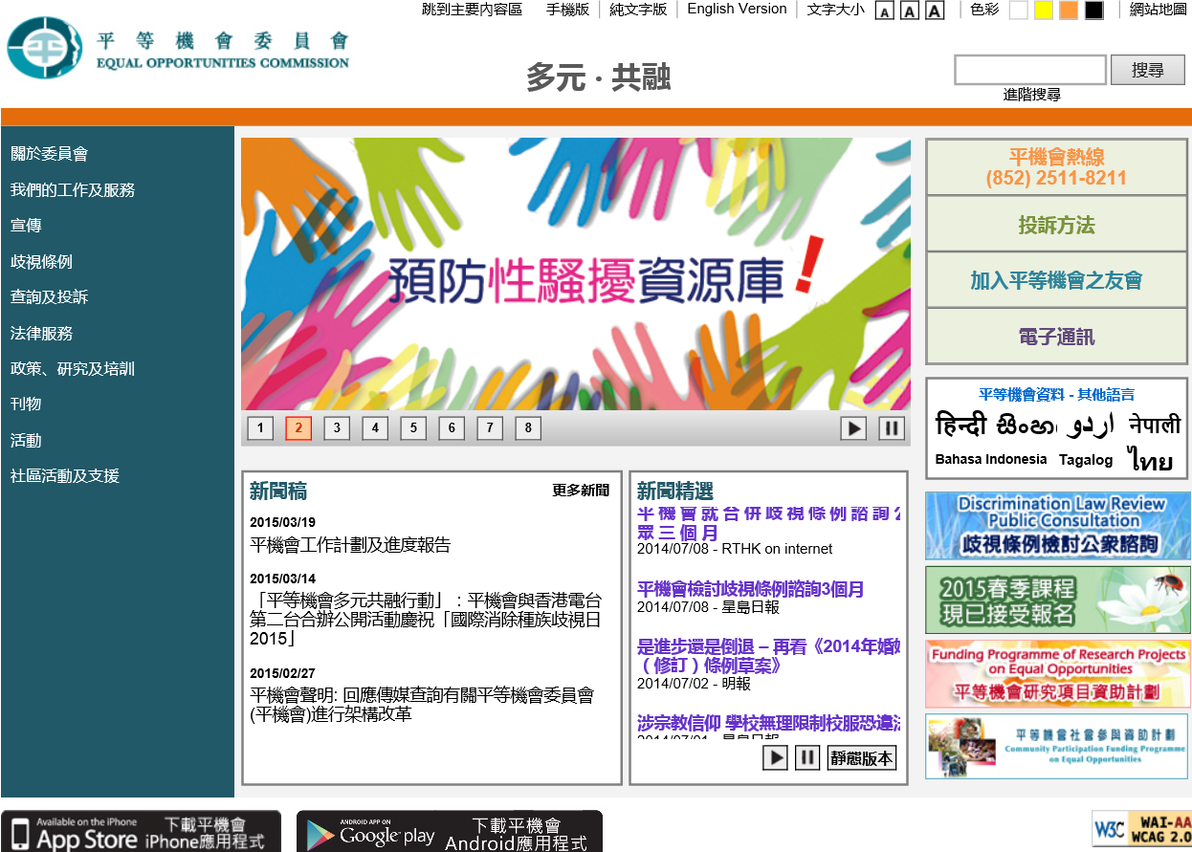

Slide 27
謝 謝 !
聲明:
此簡報所用的一切教材僅供參加者參考，並不代表法律意見。
如有任何查詢或需進一步資料，歡迎與平等機會委員會聯絡。

